Slide 1
স্বাগতম

Slide 3
পরিচিতি
শিক্ষক
মোঃআব্দুল হামিদ
সহ-সুপার
কৃষ্ণনগর দাখিল মাদ্রাসা
ক্ষেতলাল,জয়পুরহাট।
মোবাইল নং০১৭৭০৮৬০৬৪৯
E-mail.mahamidmm1979@gmail.com
বাংলাদেশে ইসলাম
৯ম ও১০মশ্রেণী
৫ম অধ্যায়
সময়-৪০ মিনিট

Slide 4
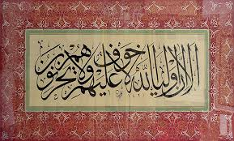
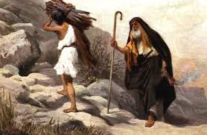
নিচের ছবিগুলো ভাল ভাবে দেখ-

Slide 5
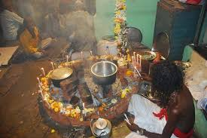
নিচের ছবিগুলো ভাল ভাবে দেখ-

Slide 6
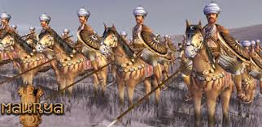
আজকের পাঠ
বাংলাদেশে ইসলাম

Slide 7
শিখন ফল
এ পাঠ শেষে শিক্ষার্থীরা জানবে
বাংলা নামকরন কিভাবে হয়েছিল?
বাংলায় ইসলাম প্রচারের ১ম,২য় ও৩য় পর্যায় জানবে।
বাংলায় ইসলাম ধর্ম প্রচারে আরব বনিকদের ভূমিকা।

Slide 8
জমির আইল

Slide 9
নামকরণ
এ দেশের জমিতে উঁচু উঁচু আল বেঁধে বন্যার পানি থেকে জমি রক্ষা করত। তাই সময়ের ব্যবধ্যানে আল-শব্দটিই দেশের নামের সাথে যুক্ত হলে বঙ্গ যোগ আল=বংগাল শব্দের উৎ পত্তি হয়।

Slide 10
বাংলায় প্রথম যুগে যে সব ওলি আওলিয়া গন এসেছিলেন তাদের মধ্যে শাহ মাহী সাওয়ার বলখী (রঃ) অন্যতম।
যিনি বর্তমান বগুড়া জেলার অন্তরগত মহাস্থান গড়ে চিরনিদ্রায় সায়িত আছেন।

Slide 11
মূল্যায়ন
কে প্রথম যুগের ওলি ছিলেন?
ক)শাহ জালাল (রহঃ) খ)শাহ পরান (রহঃ)গ)শাহ মাখদুম (রহঃ) ঘ)শাহ মাহী সাওয়ার বালখী (রহঃ)

Slide 12
বাড়ীর কাজ

Slide 13
আল্লাহ হাফেজ
ধন্যবাদ

